Slide 1
Вопросы высшего образования : по материалам отечественной периодики 2016 Подготовила: гл. библиограф Т.М.Березина

Slide 2
Чернядьев С. А. Об информационной компетентности студентов медицинского вуза / С. А. Чернядьев [ и др.] // Высшее образование в России. - 2016. - № 1. - С. 157-159.
Представлен опыт Уральского государственного медицинского университета по формированию информационной компетенции у студентов-медиков, включающий использование электронных учебных пособий.

Slide 3
Трубникова Е.И. Паттерны поведения в преподавательской среде / Е.И. Трубников // Высшее образование в России. - 2016. - № 1. - С. 95-104.
Посвящается исследованию влияния формальных и неформальных ограничений на деятельность преподавателя в отечественной системе высшего образования.

Slide 4
Зарубина Т.В. Стратегии преподавания медицинской информатики / Т.В. Зарубина, С.И. Карась, Е.Н. Николаиди // Высшее образование в России. – 2016. - № 3. - С. 165.
Автор предлагает модель трех модулей, которые могут преподаваться в разных семестрах. Они будут развивать у студентов компетенции информационной поддержки.

Slide 5
Гаранина Р.М. Методика проведения занятия методом кейс- анализа в медицинском вузе / Р.М. Гаранина, А.А. Гаранин // Высшее образование в России. - 2016. - № 2. - С. 89-96.
Представлена методологическая основа метода кейс- измерителя. Показаны возможности кейс- технологий для организации проблемно - ситуативного обучения.

Slide 6
Колесникова Н.И. Жанровая модель научной статьи на русском и английском языках / Н.И. Колесникова, Ю.В. Ридная // Высшее образование в России. – 2016. - № 6. - С. 98-106.
Предлагается инвариантная «Межжанровая модель научного текста » обеспечивающая пишущего универсальным базовым алгоритмом текстовой деятельности.

Slide 7
Гришаев О.В. Социальная и воспитательная деятельность вуза в рамках выполнения программы развития студенческих объединений / О.В. Гришаев // Высшее образование в России. - 2016. - № 5. - С. 137-149.
Одним из условий эффективной работы вуза в данном направлении является устойчивая поддержка Министерством образования и науки РФ Программы развития деятельности студенческих объединений.

Slide 8
Семенова Т..В. Влияние учебной мотивации на успеваемость студентов : роль учебной активности / Т.В. Семенова // Высшее образование в России. – 2016. - № 7. - С. 25-38.
В статье представлен анализ успеваемости студентов. Студенты, которые проявляют большую самостоятельность в обучении, получают более высокие оценки.

Slide 9
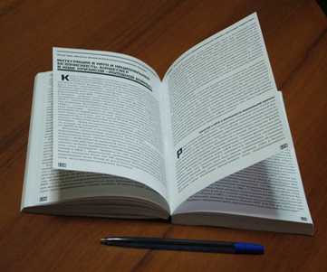
Благодарю за внимание !

